Slide 1

신입 개발자를 위한 당신만의 작고 소중한 커뮤니티
클래스 다이어그램
一條驀直
하나의 길로만 부지런히 똑바로 가라는 뜻

Slide 2
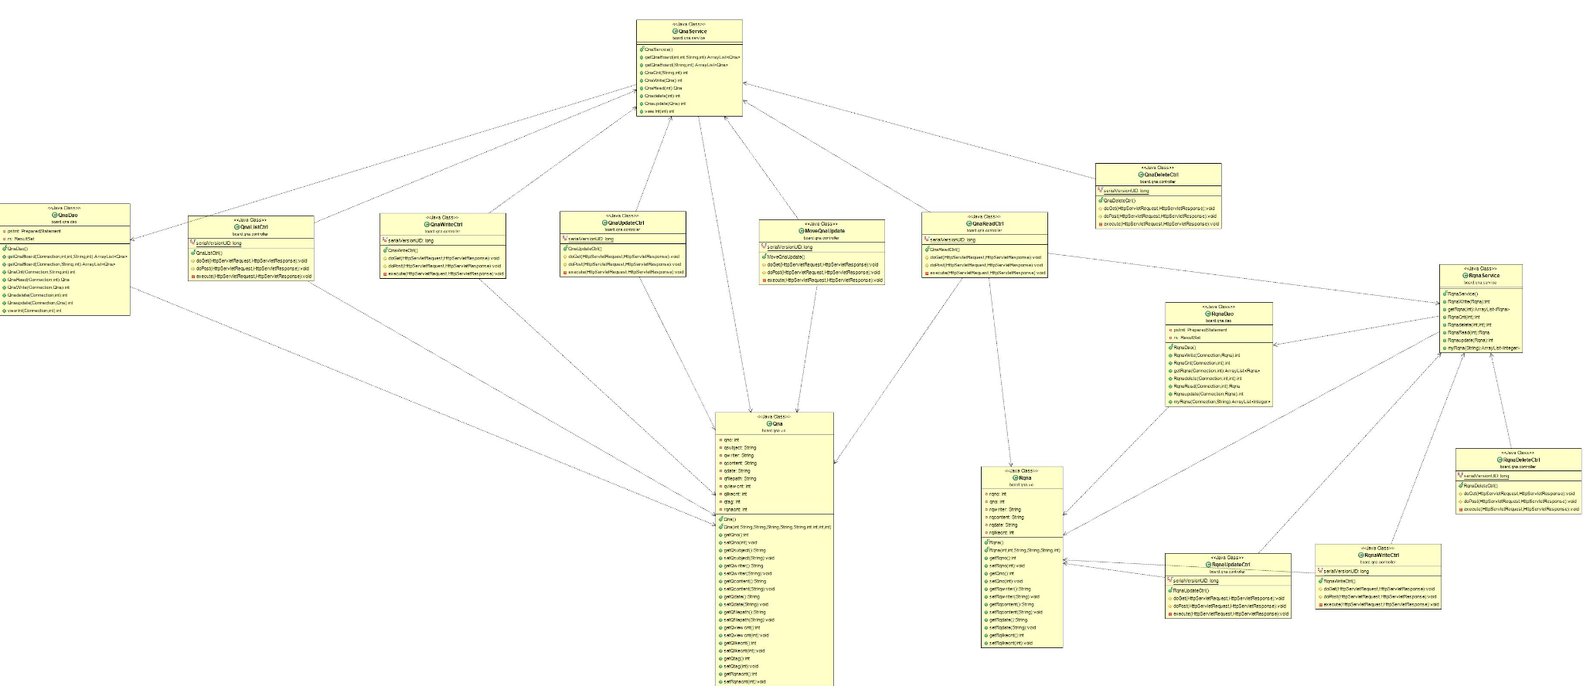
Board.Qna & Board.Rqna

Slide 3
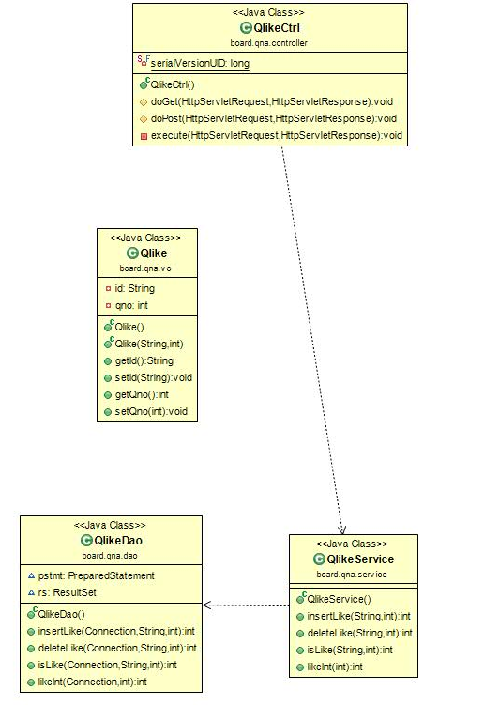
Board.Qlike

Slide 4
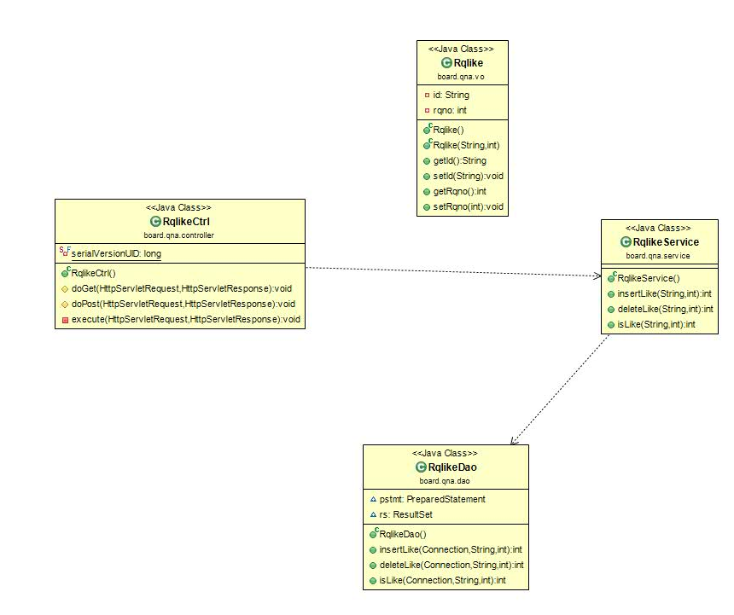
Board.Rlike

Slide 5
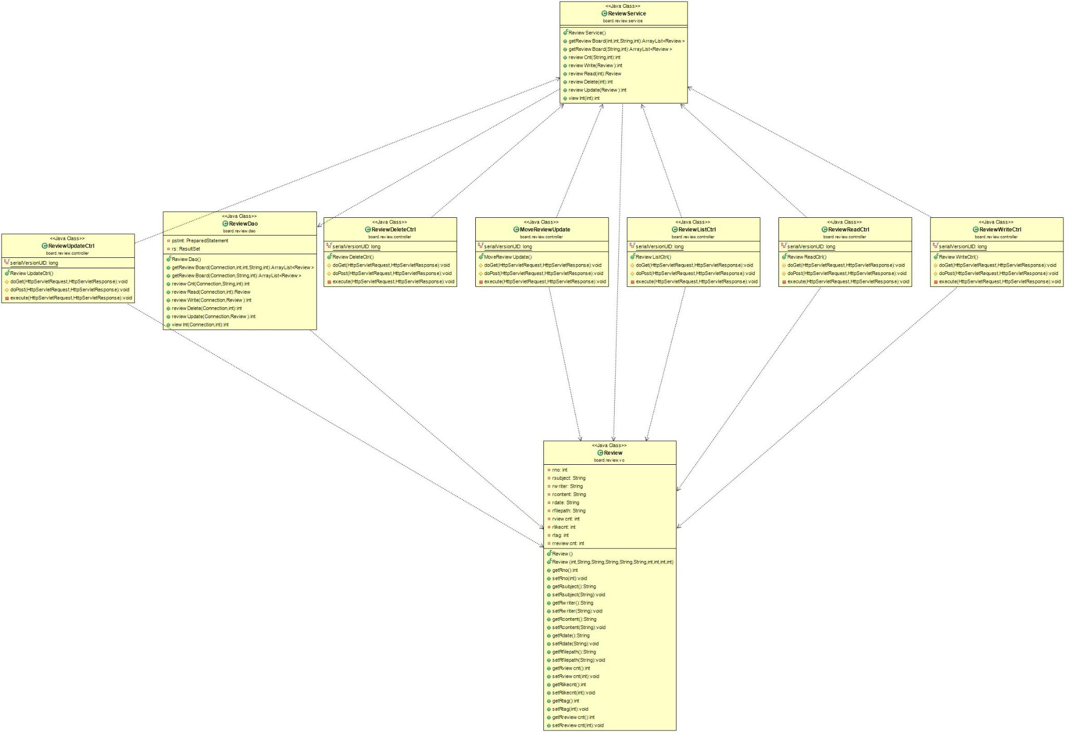
Board.Review

Slide 6
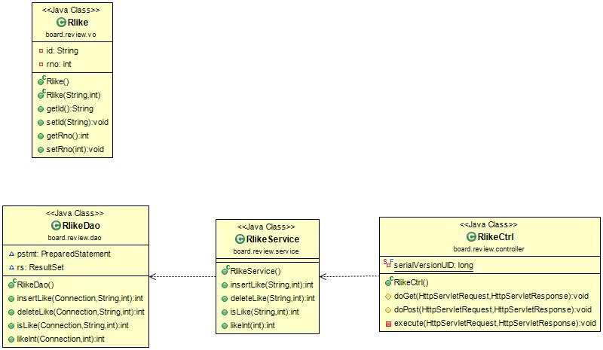
Board.Rlike

Slide 7
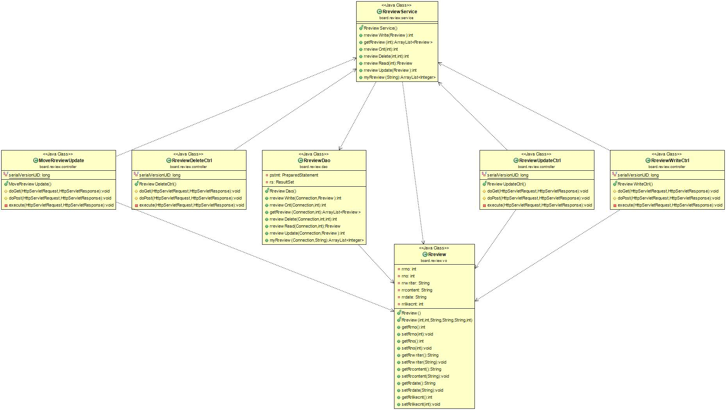
Board.Rreview

Slide 8
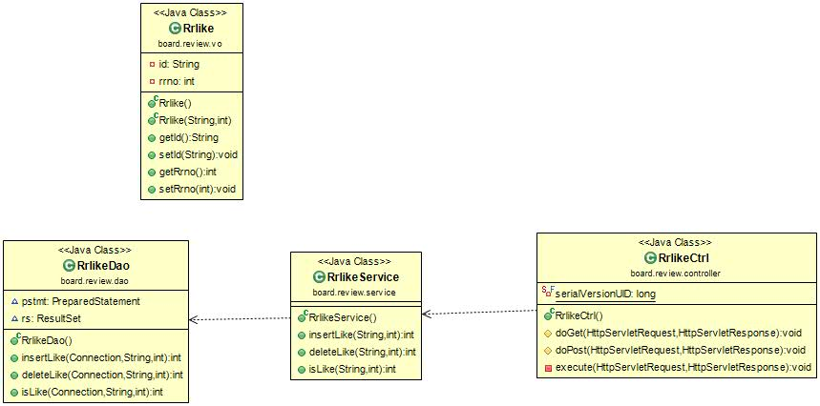
Board.Rrlike

Slide 9
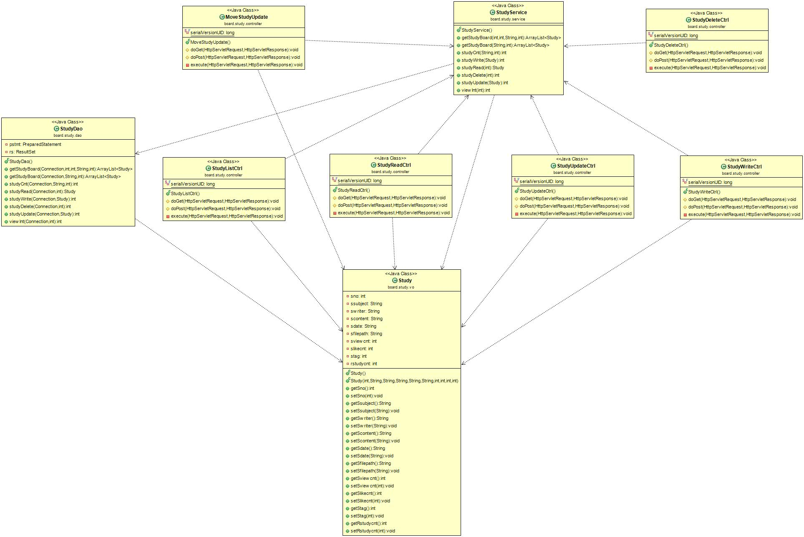
Board.Study

Slide 10
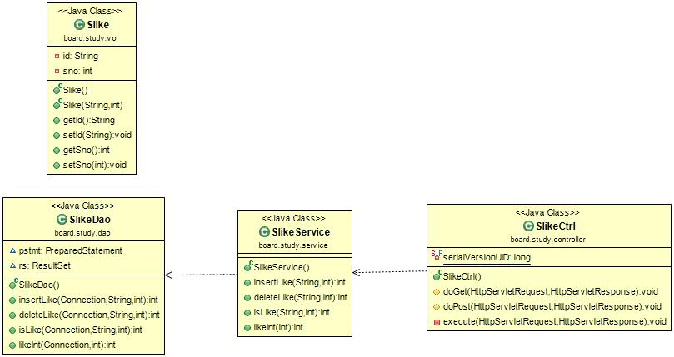
Board.Slike

Slide 11
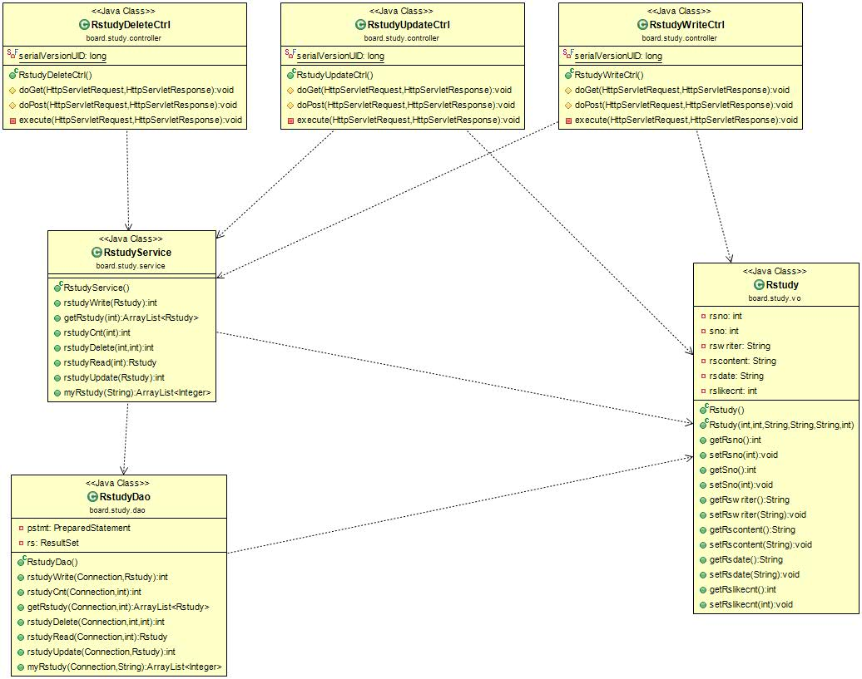
Board.Rstudy

Slide 12
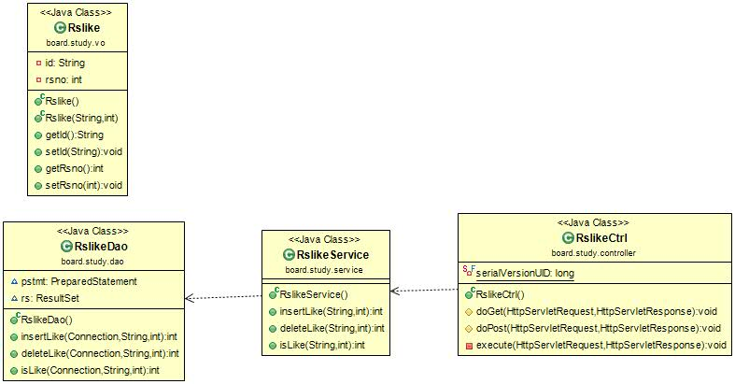
Board.Rslike

Slide 13
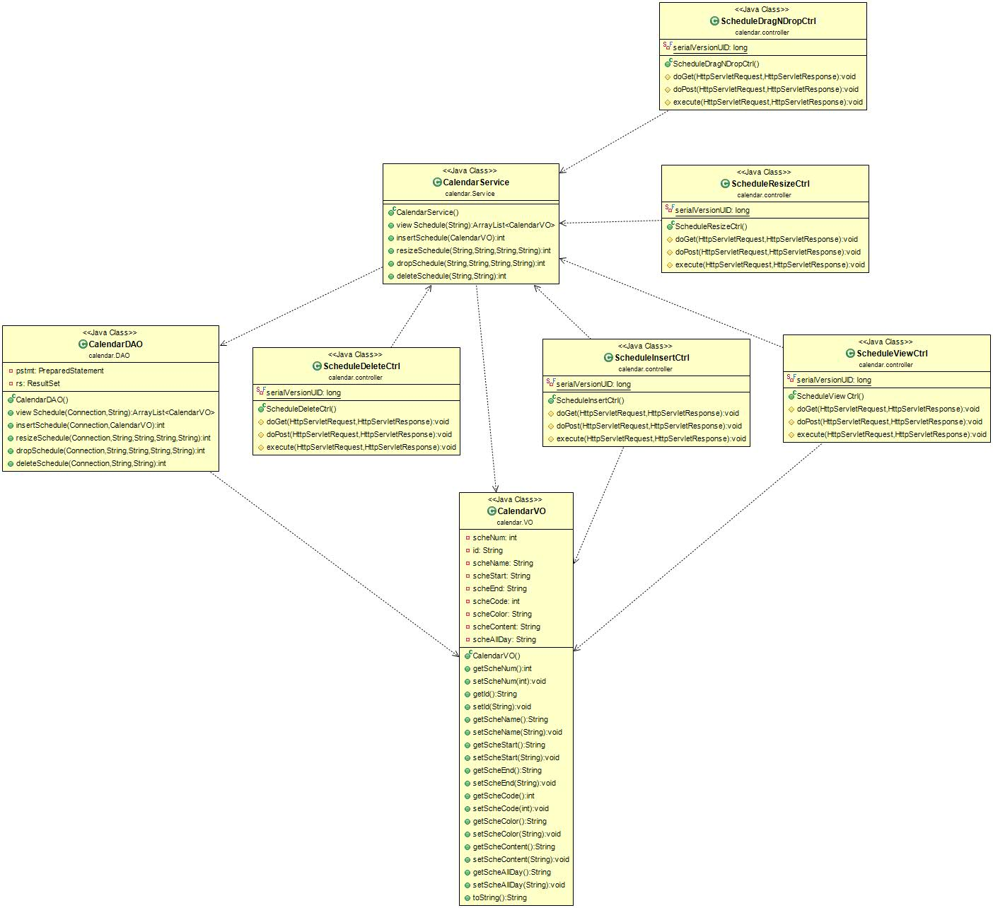
Calendar

Slide 14
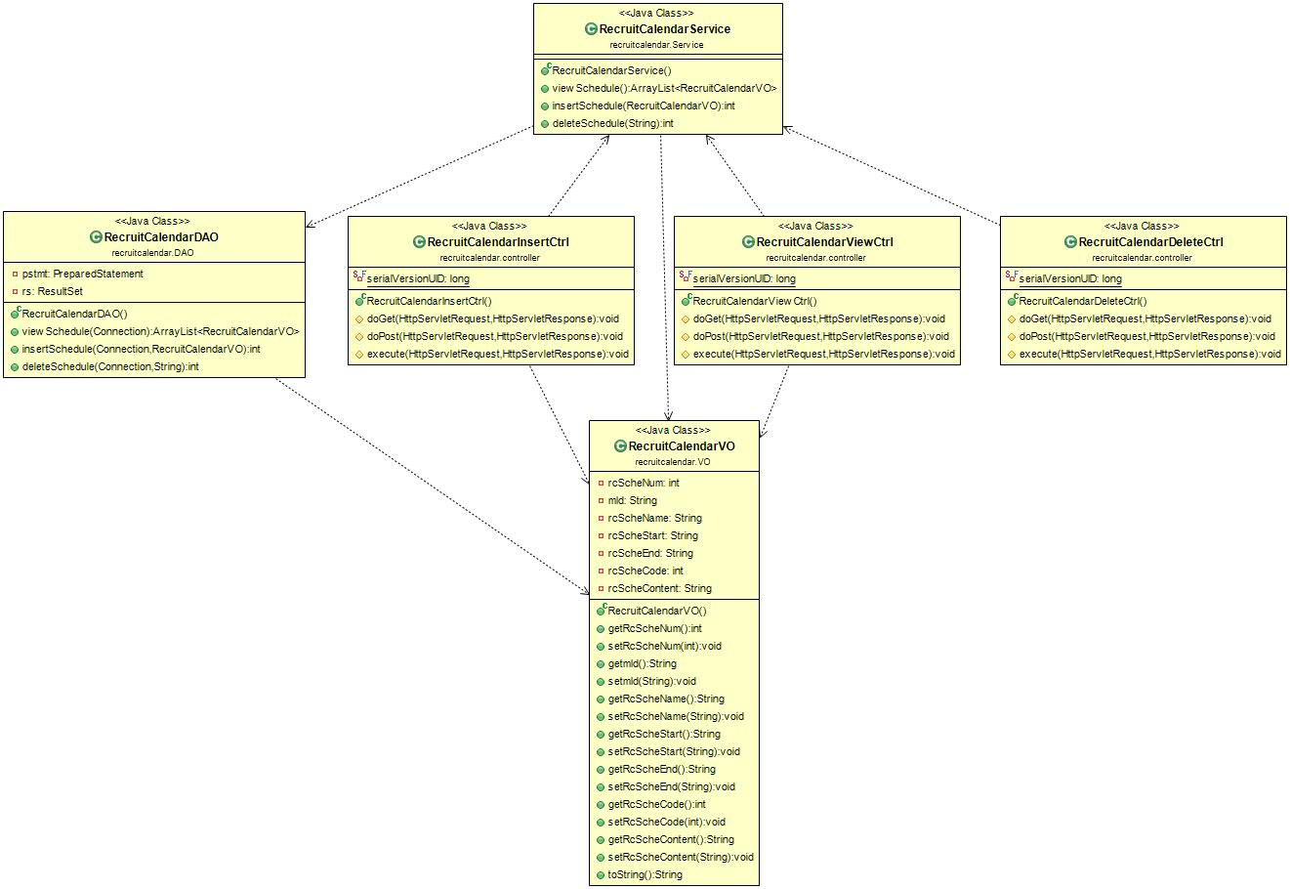
RecruitCalendar

Slide 15
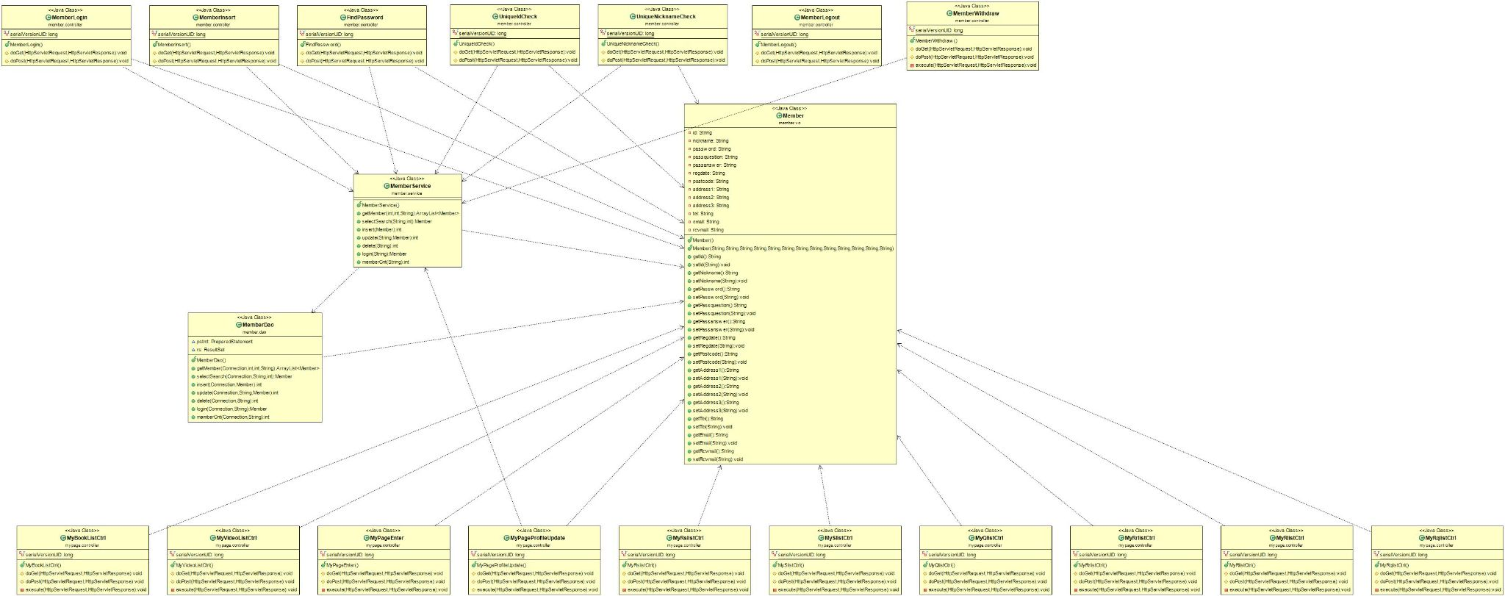
Member

Slide 16
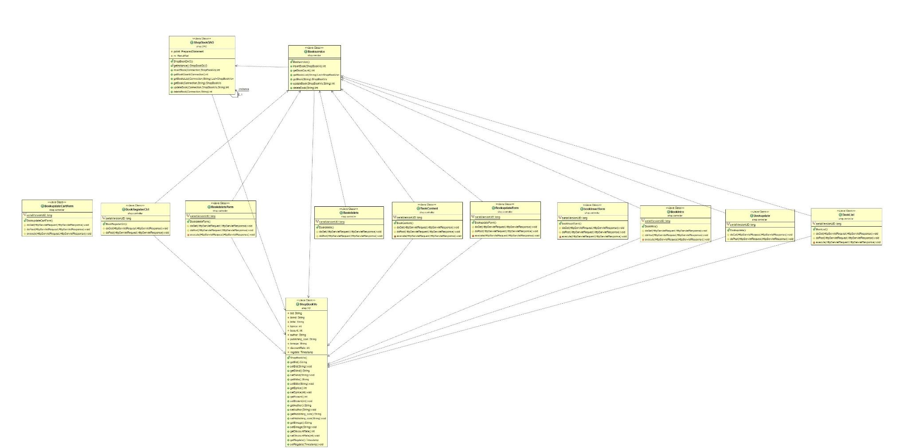
Shop.Book

Slide 17
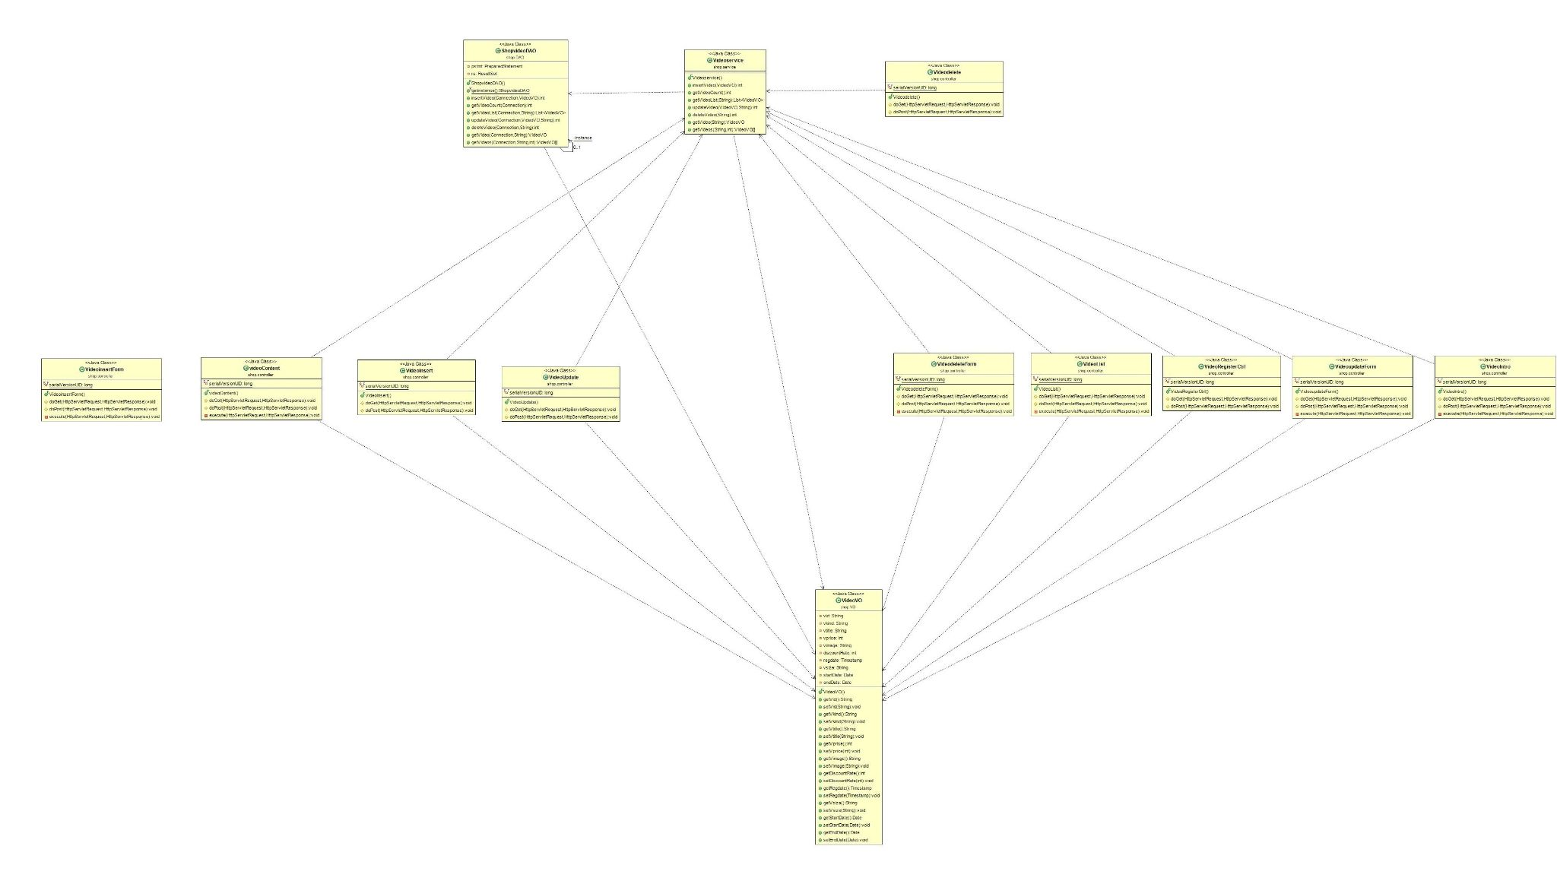
Shop.Video

Slide 18
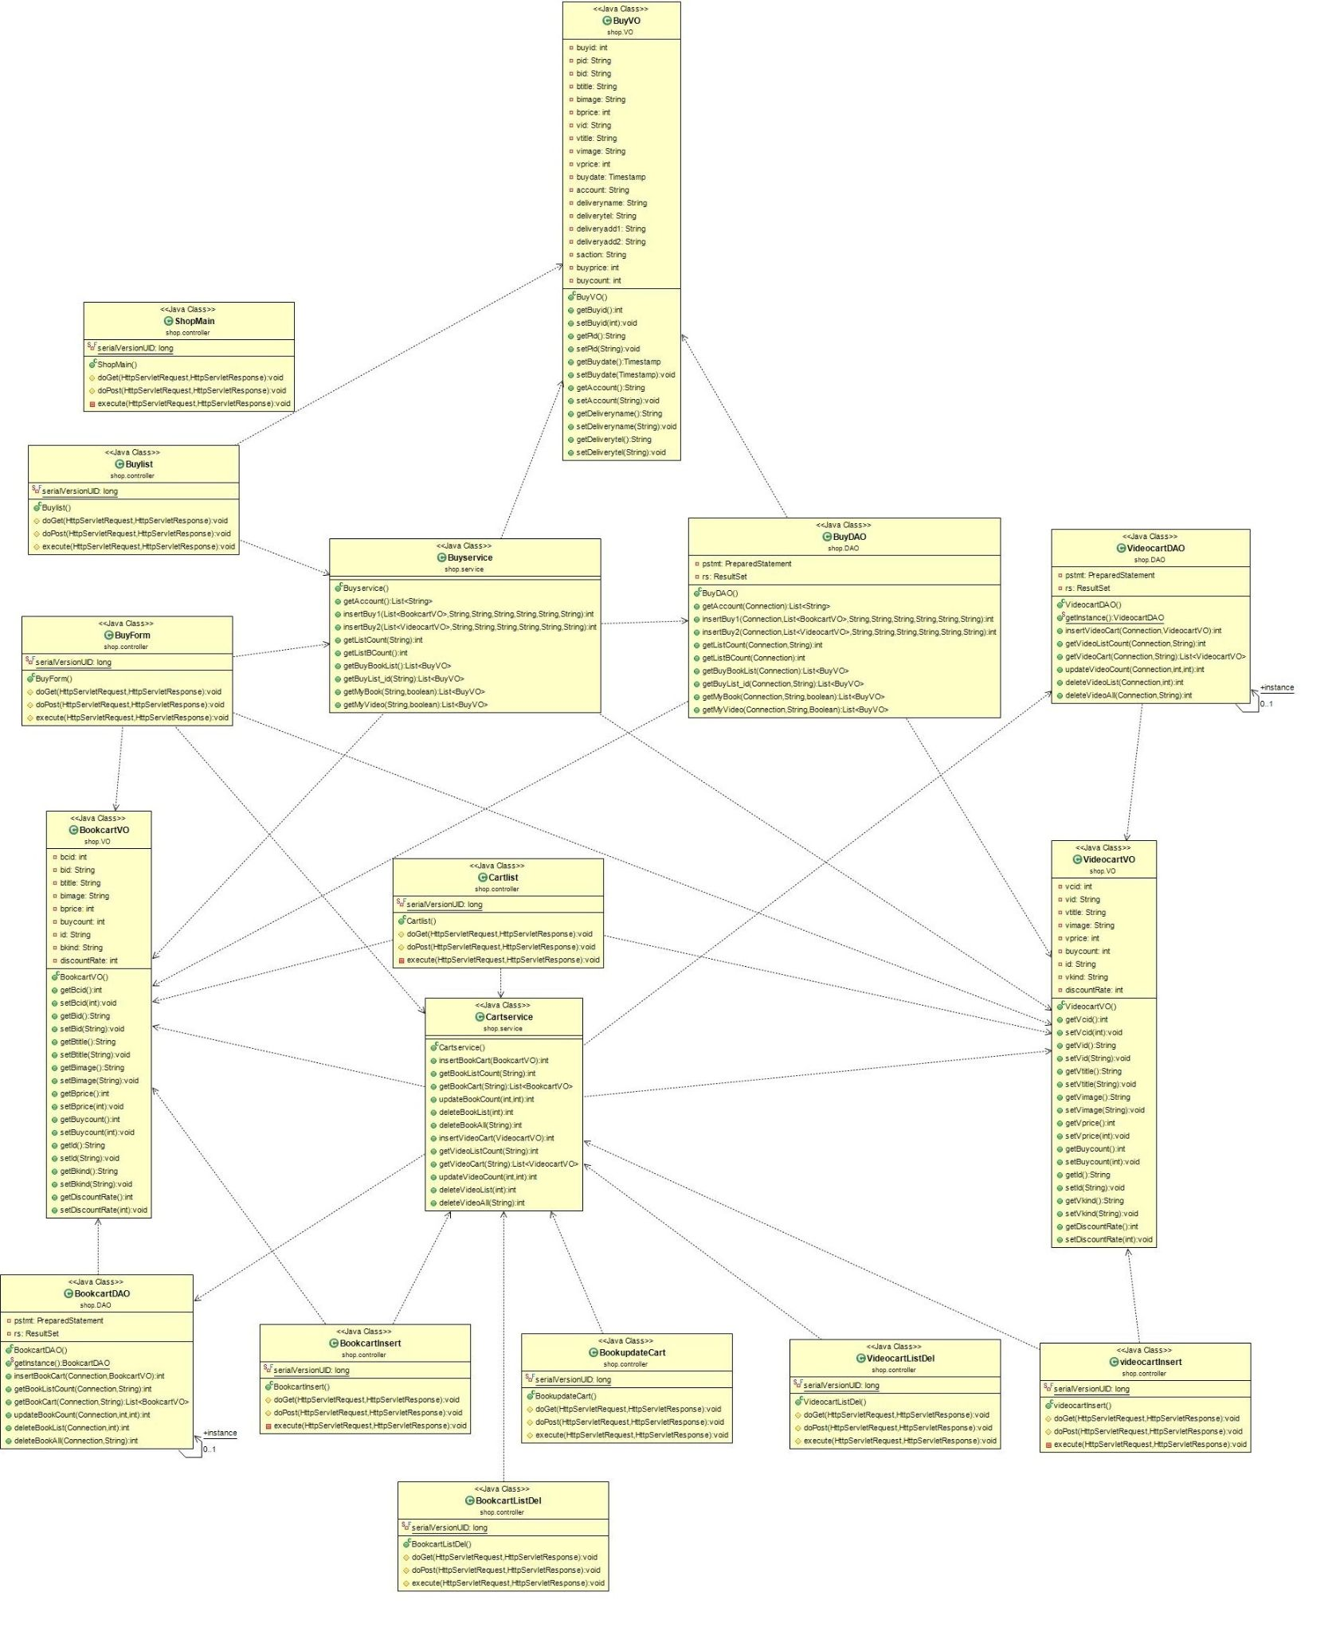
Shop.Cart

Slide 19
감사합니다

